Slide 1
ISSN 2358-6826

Slide 3
Apresentação Passada: 20 de Outubro de 2014
Paloma Bruna de Almeida: Subjetividade e intersubjetividade em condicionais preditivas do PB
Natalia Machado: Construções evidenciais com verbo VER: Uma proposta à luz de uma análise centrada no Uso
Primeira Apresentação: 17 de Março de 2014
André Felipe Vieira: Podcast: por uma análise genelógica
Helen Abreu: A polissemia dos dêiticos We e You em inglês
Número de Apresentações: 27
Número de Apresentadores: 25

Slide 4
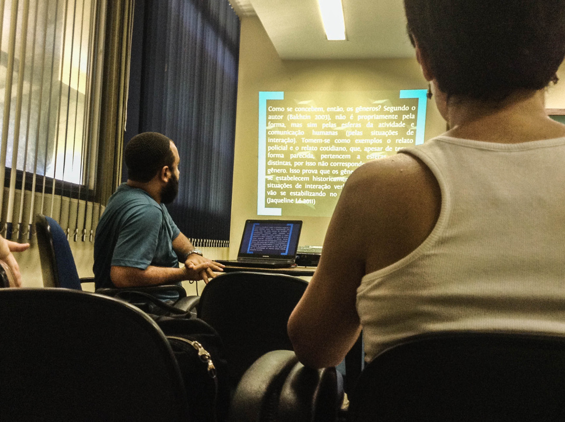
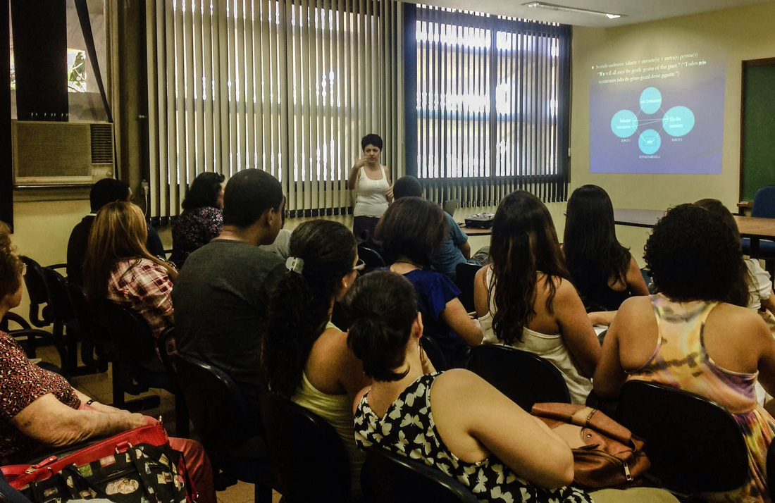
FOTOS
André Felipe Cunha
Nathacia Lucena

Slide 5
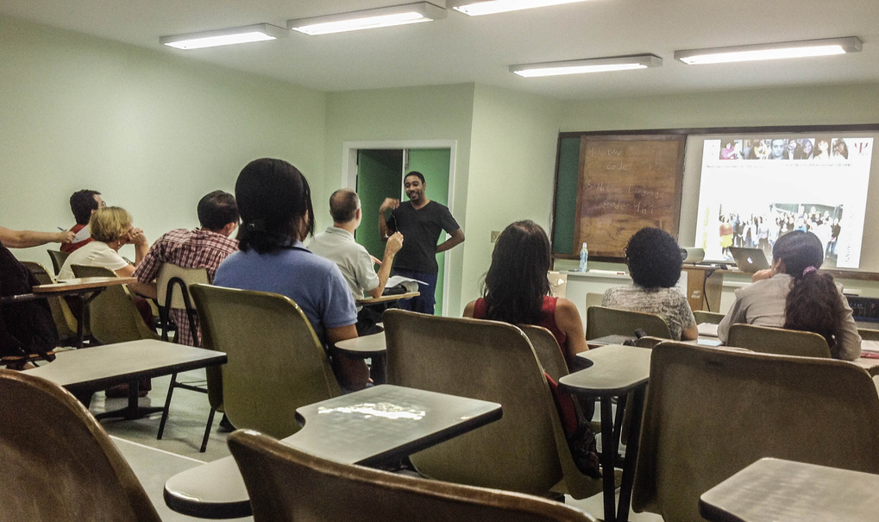
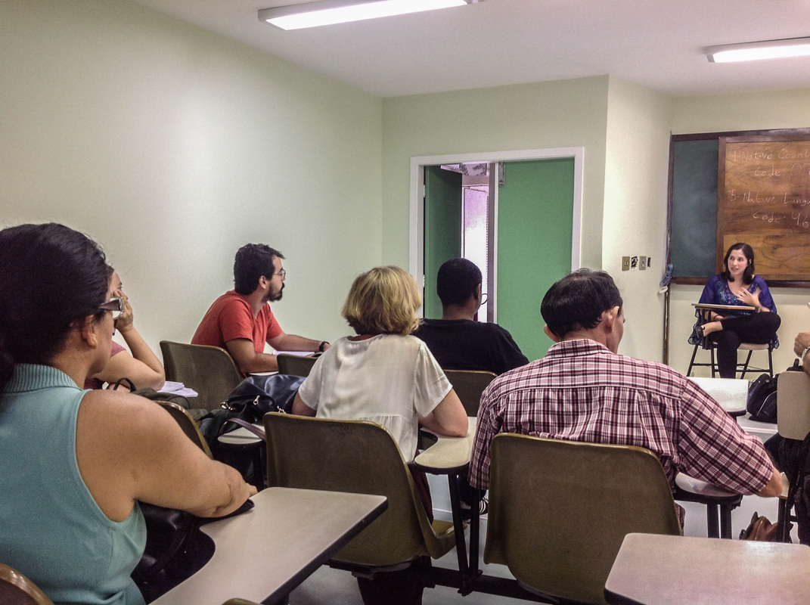
FOTOS
André Felipe Cunha
Nathacia Lucena

Slide 6
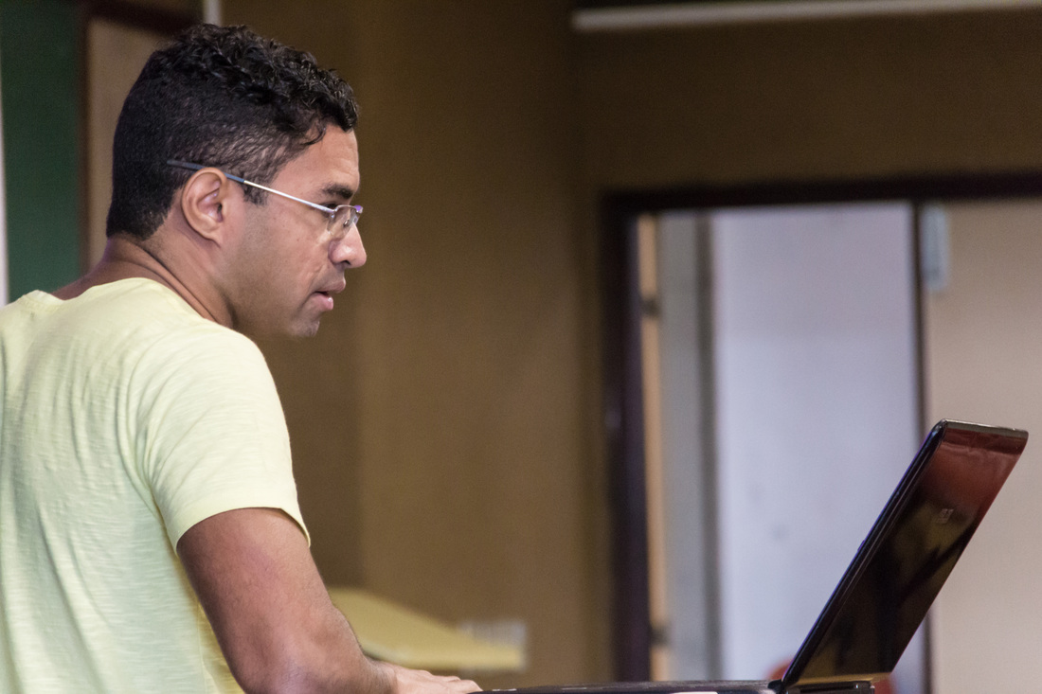
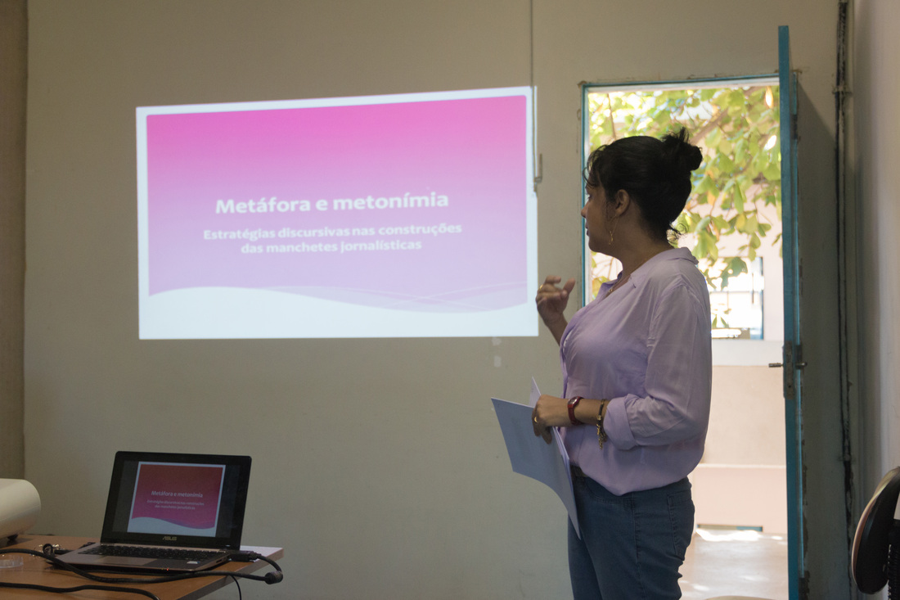
FOTOS
André Felipe Cunha
Nathacia Lucena

Slide 7
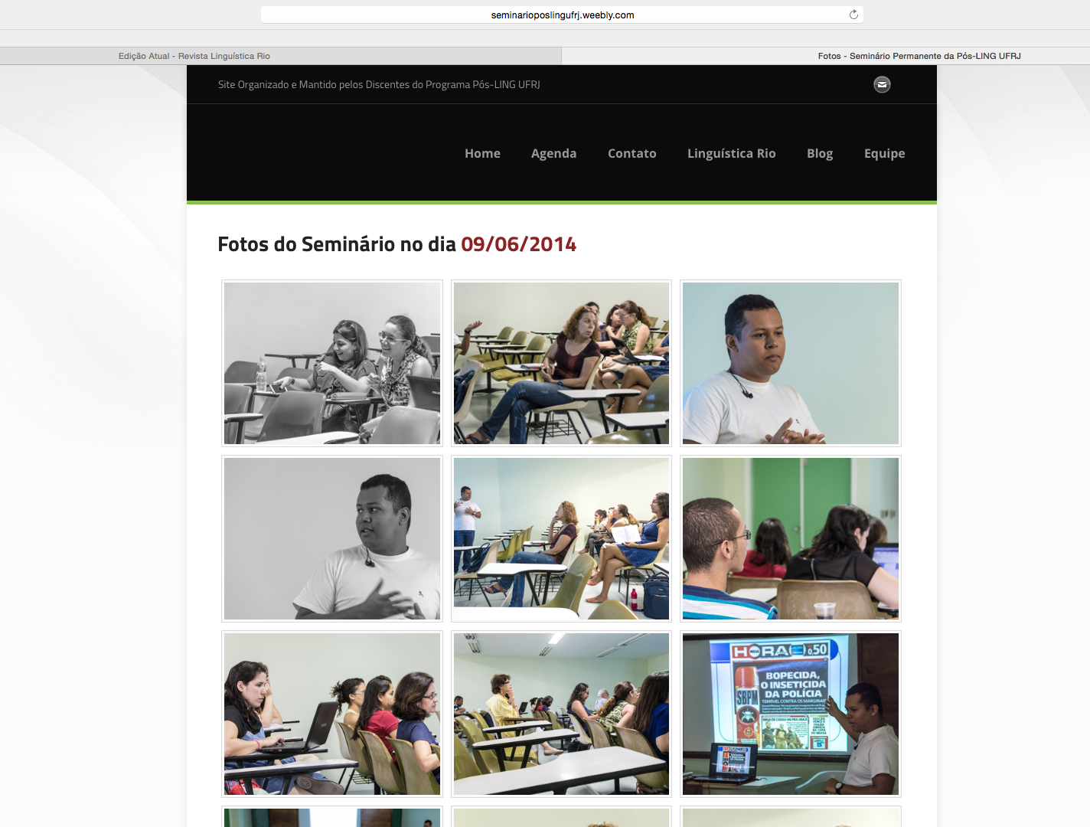

Slide 8
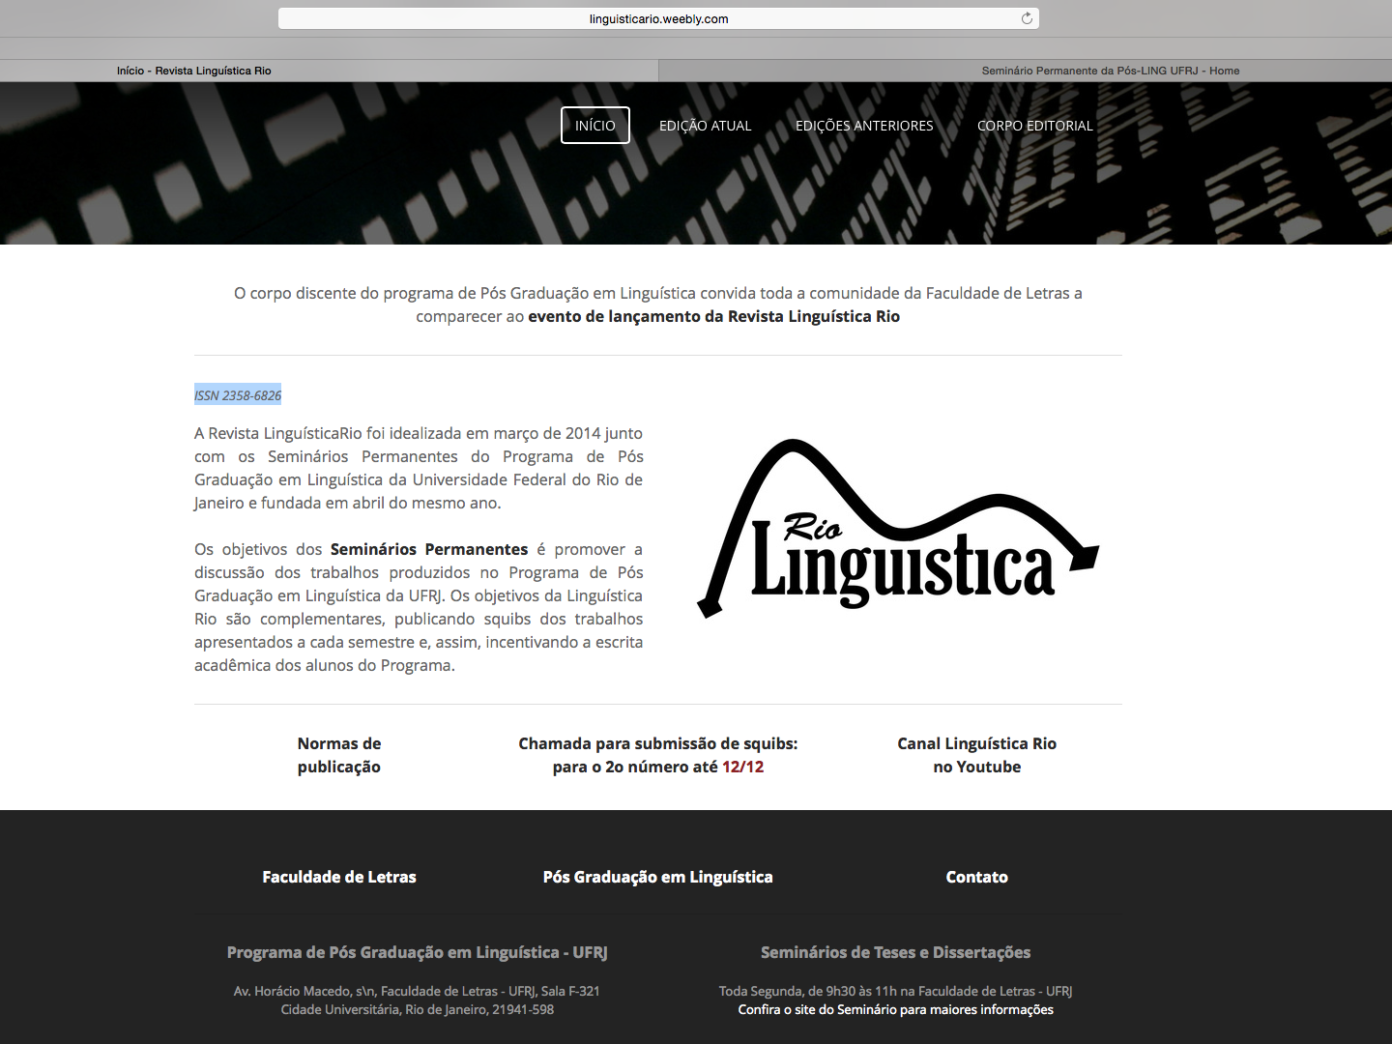

Slide 9
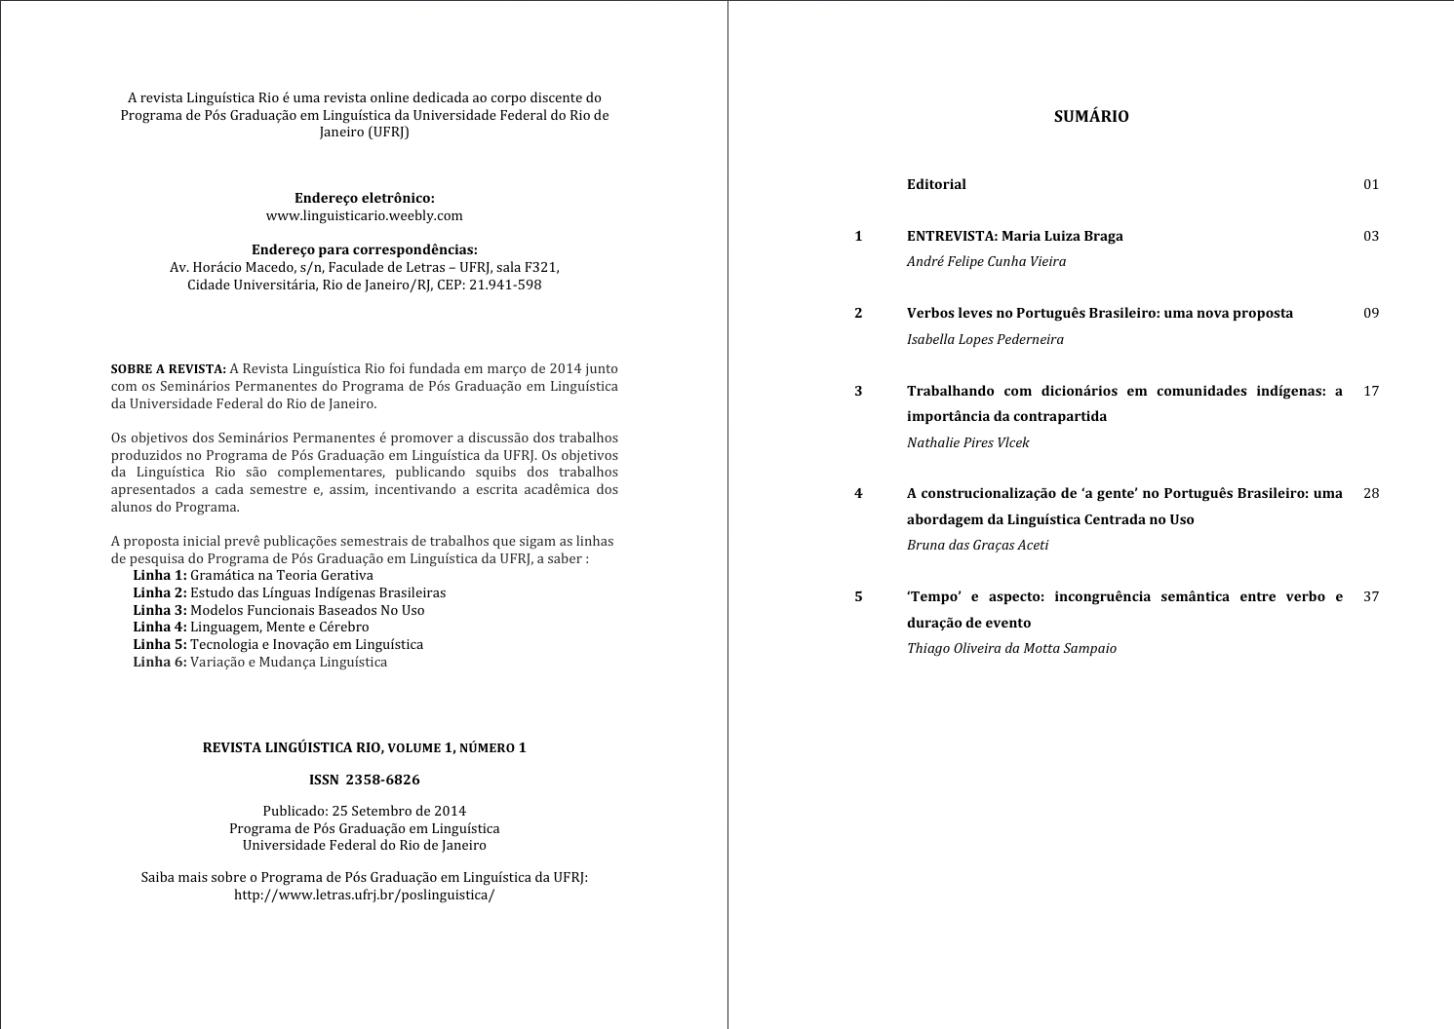
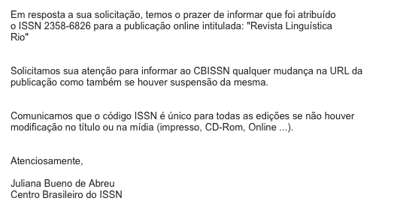

Slide 10
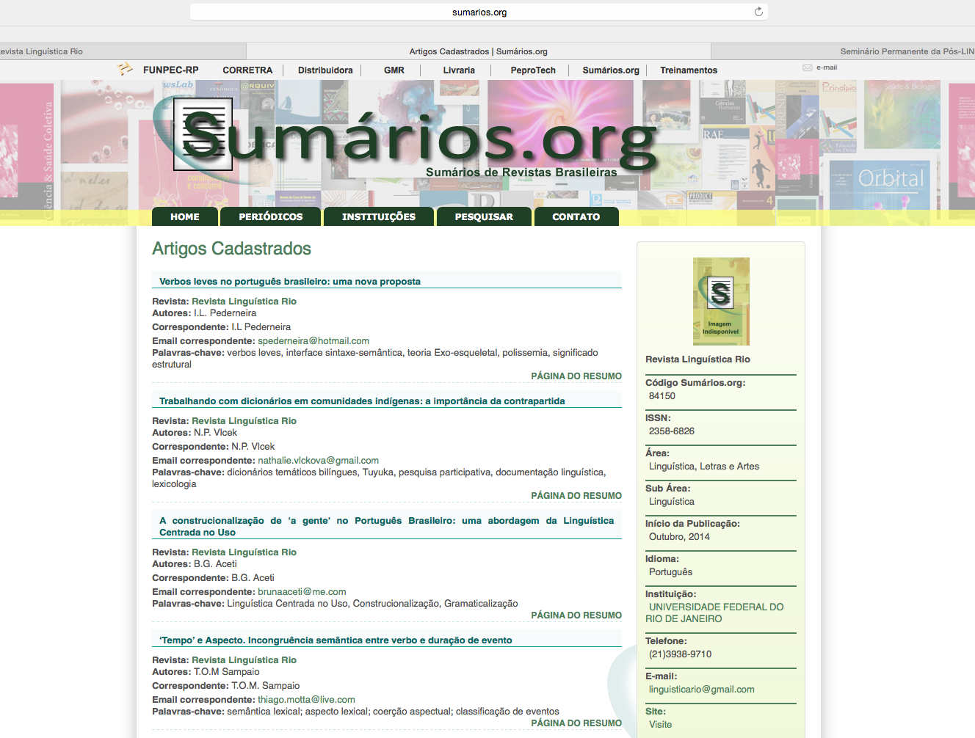

Slide 11
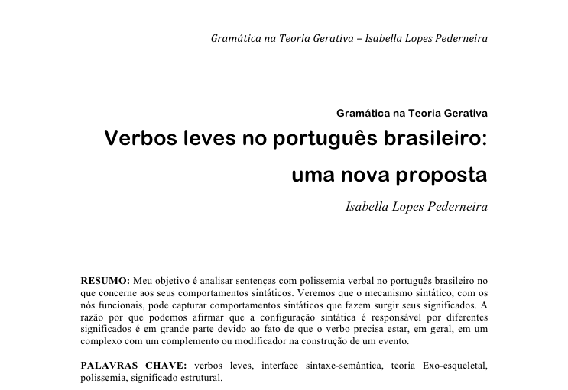
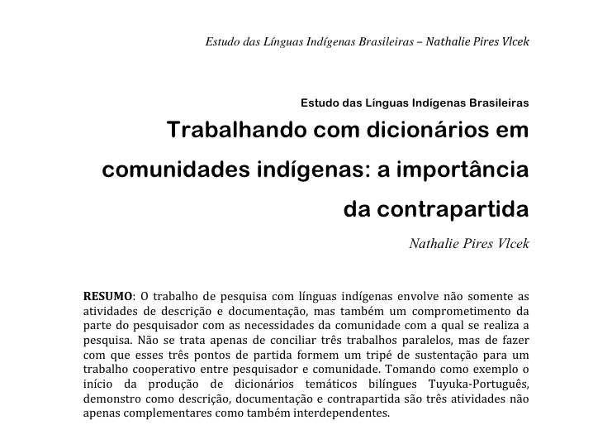
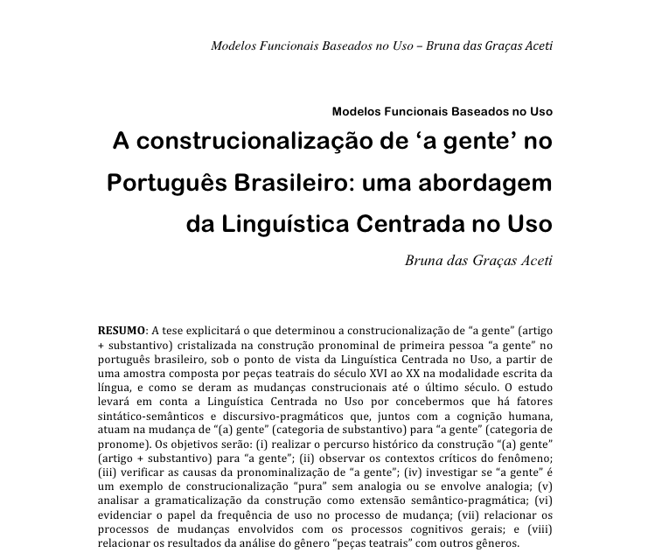
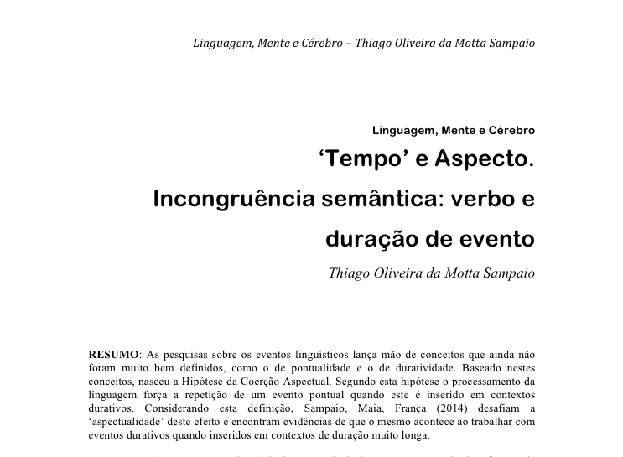

Slide 12
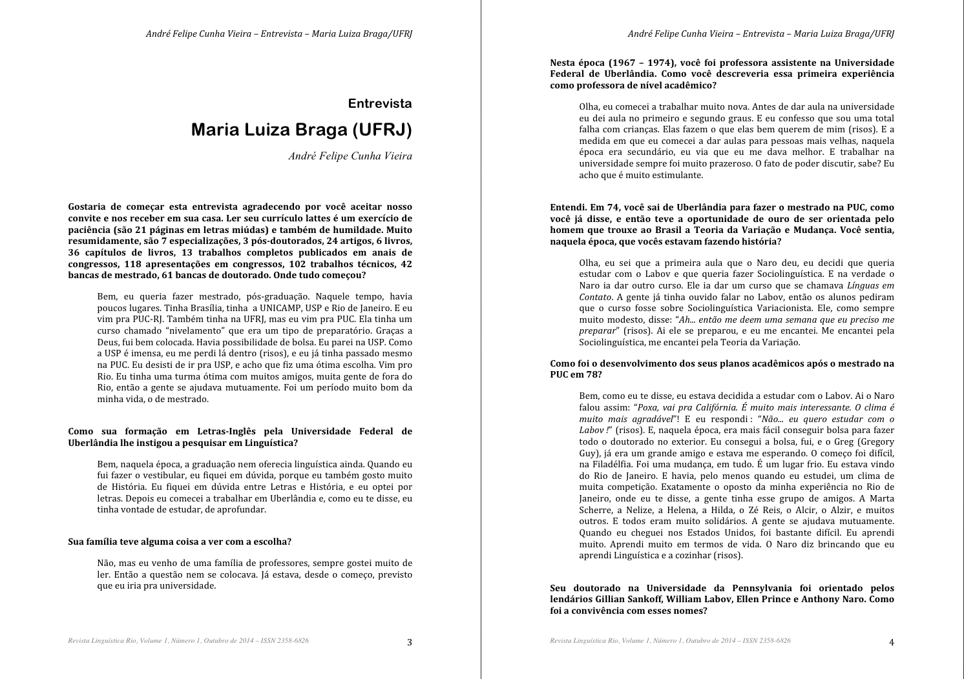
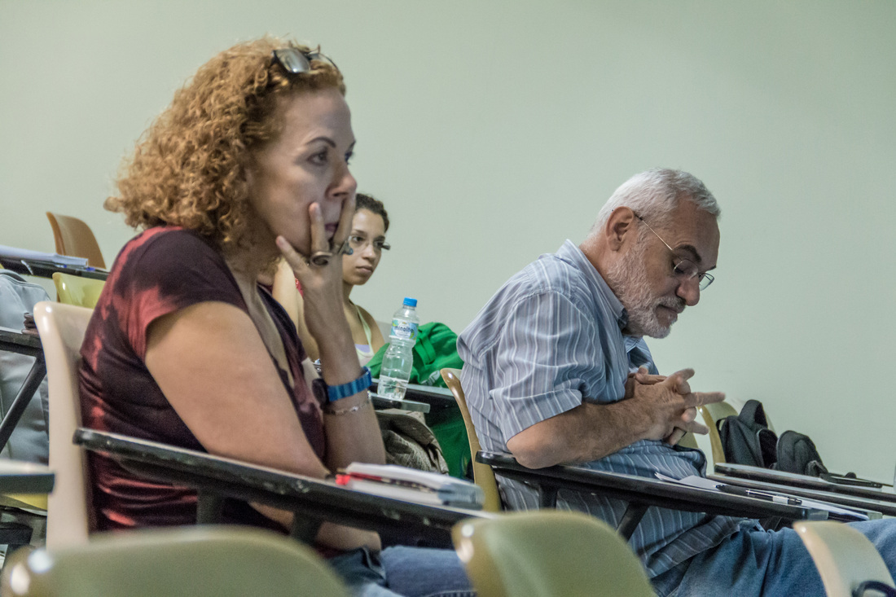

Slide 14
Editores
- Thiago Oliveira da Motta Sampaio
- Isabella Lopes Pederneira
Membros do Conselho Editorial
- Prof. Dr. Aniela Improta França
- André Felipe Cunha Vieira
- Nathacia Lucena Ribeiro
- Priscilla Thaiss de Medeiros
Revisores desta Edição
- Ana Luiza Henriques Tinoco Machado
- Cassiano Luiz do Carmo Santos
- Cíntia Coutinho de Souza
- Cristiane Oliveira da Silva
- Julia da Costa Nunes
ISSN 2358-6826

Slide 15
Editores
- Thiago Oliveira da Motta Sampaio
- Isabella Lopes Pederneira
Membros do Conselho Editorial
- Prof. Dr. Aniela Improta França
- André Felipe Cunha Vieira
- Nathacia Lucena Ribeiro
- Priscilla Thaiss de Medeiros
Revisores desta Edição
- Ana Luiza Henriques Tinoco Machado
- Cassiano Luiz do Carmo Santos
- Cíntia Coutinho de Souza
- Cristiane Oliveira da Silva
- Julia da Costa Nunes
Coordenador da PosLing
- Marcus Maia
ISSN 2358-6826

